Slide 1
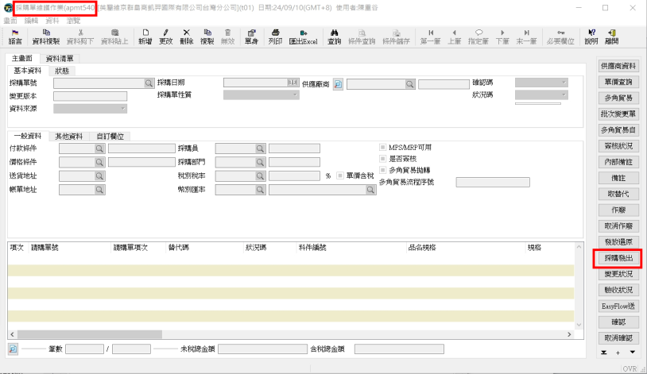
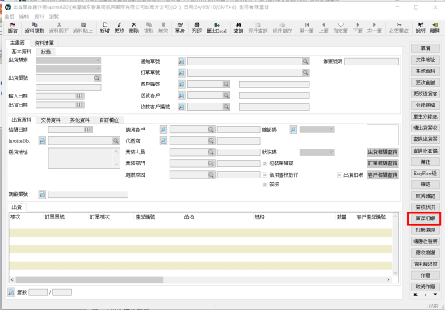
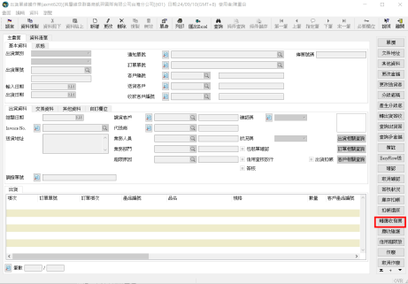
一般訂單流程
①
axmt410
訂單
訂單
apmp500
②
apmt420
③
apmt540
④
apmp554
⑤
aapt110
⑥
aapt720
請購單
採購單
採購發出
採購收貨
採購入庫
商品入庫才有庫存銷貨
⑦
aapt110
⑧
axmt620
⑨
⑩
axrt300
出貨單
應收
銷貨單
扣庫
應付
扣庫

Slide 2
一般庶務性請採流程
預算外
簽呈
①
②
③
④
⑤
⑥
⑦
請購單
採購單
採購發出
採購收貨
採購入庫
應付
apmt420
apmt540
apmp554
aapt110
aapt720
aapt120
apmp500
預算內
①
②
③
④
⑤
⑥
請購單
採購單
採購發出
採購收貨
採購入庫
應付
apmt420
apmt540
apmp554
aapt110
aapt720
aapt120
apmp500

Slide 3
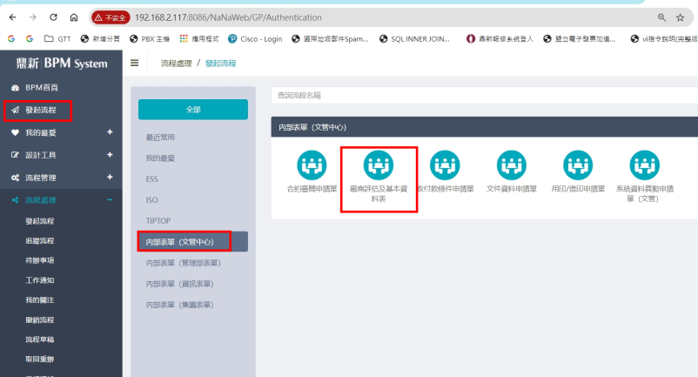
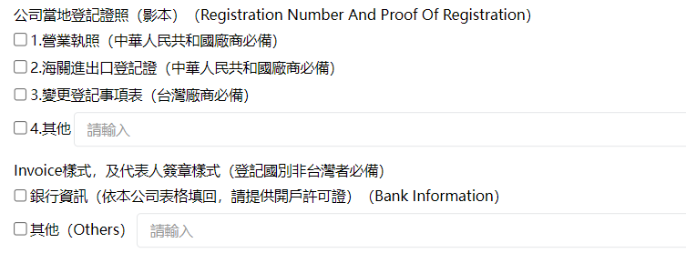
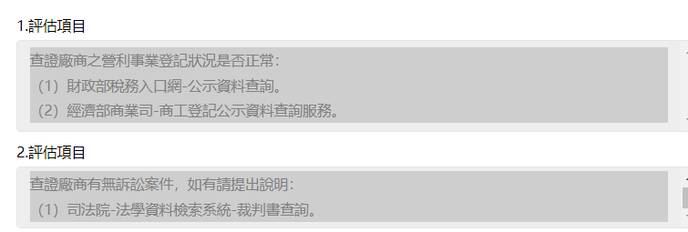
廠商建立申請流程
BPM新建廠商申請
TIPTOP登入DC01公司別
需準備收集以下資料
TIPTOP aimi600建立廠商資料

Slide 4
料號建立申請流程
需求單位提出需求給 EMMA
TIPTOP登入DC01公司別
TIPTOP aimi150建立料號基本資料
TIPTOP aimi100拋轉到所需公司別

